Slide 1
La France au XIXe siècle (1815-1914)

Slide 2
Introduction

Slide 3
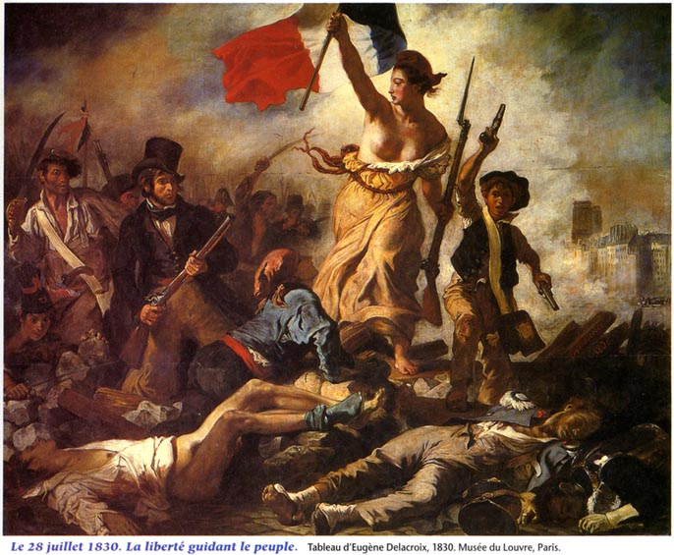
La France : le « pays des révolutions »
Comment les Français sont-ils devenus républicains ?

Slide 4
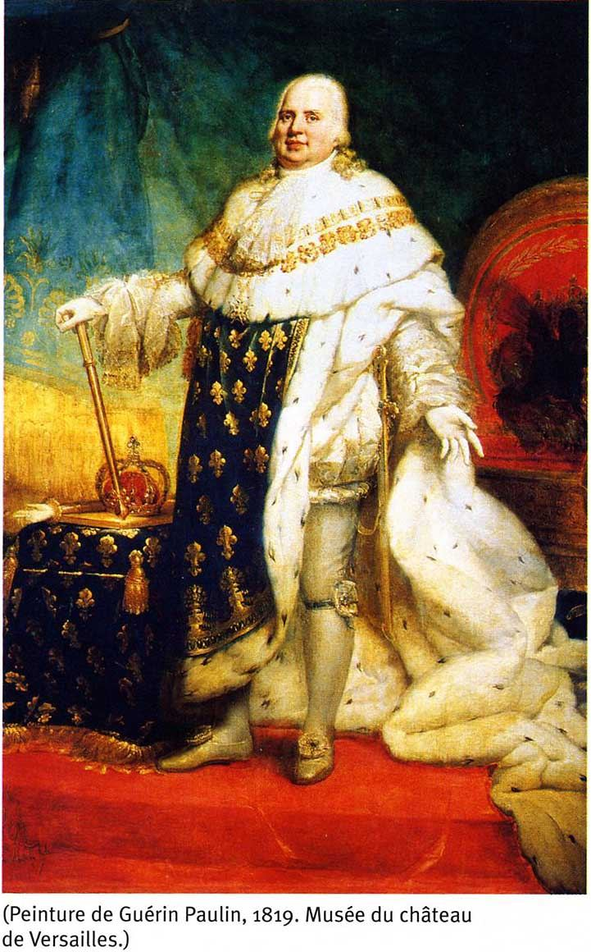
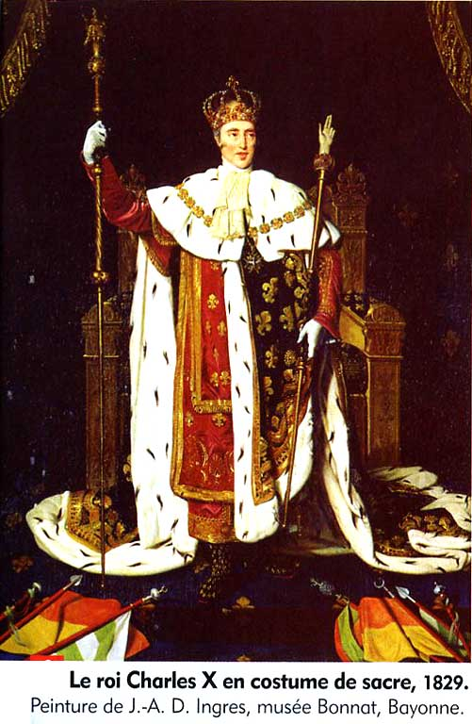
I) Une instabilité politique chronique (1815-1870)
1.1. La Restauration (1815-1830) : le retour manqué des Bourbons Capétiens
Louis XVIII (à gauche) et
Charles X (à droite) sont deux frères de Louis XVI

Slide 5
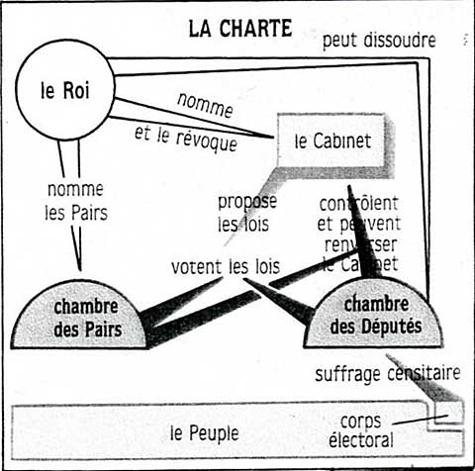
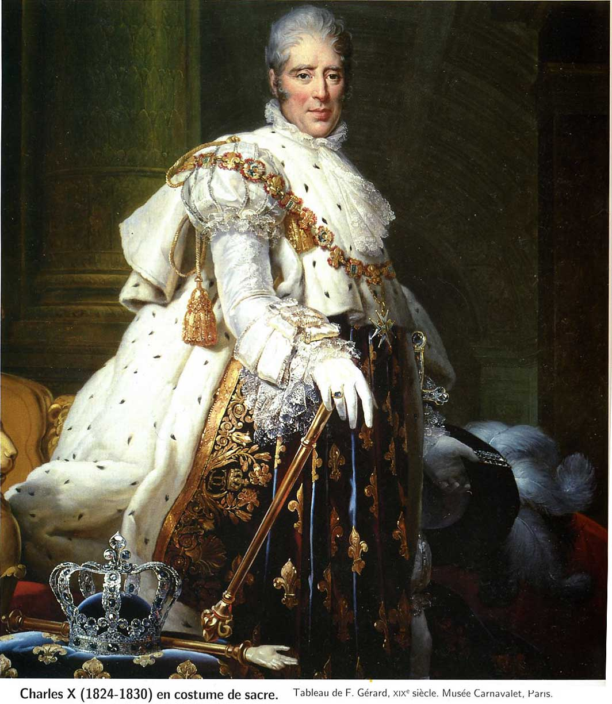
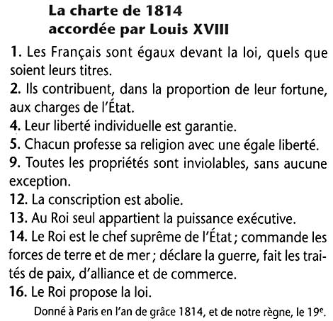

Slide 6
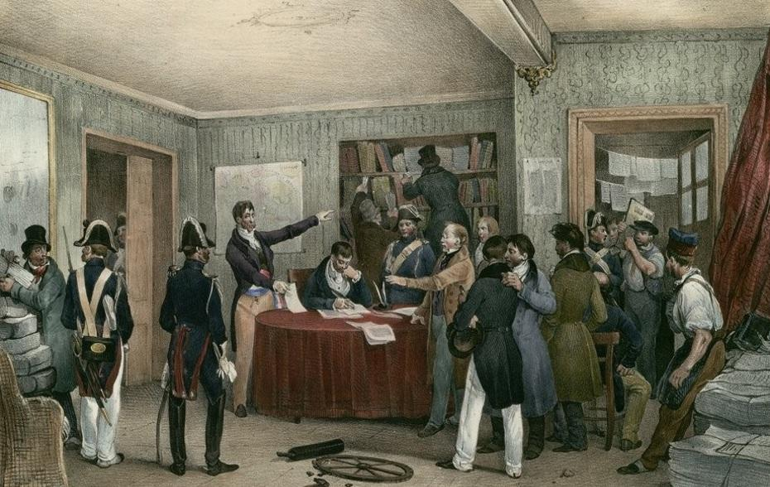
En juillet 1830, le roi Charles X décide de gouverner par ordonnance sans consulter les assemblées. Une ordonnance du roi supprime toute liberté de la presse car tout journal doit être autorisé par le roi pour paraître.
27 juillet 1830. Saisie des Presses du journal Le National sur ordre de Charles X,Lithographie,1830.

Slide 7
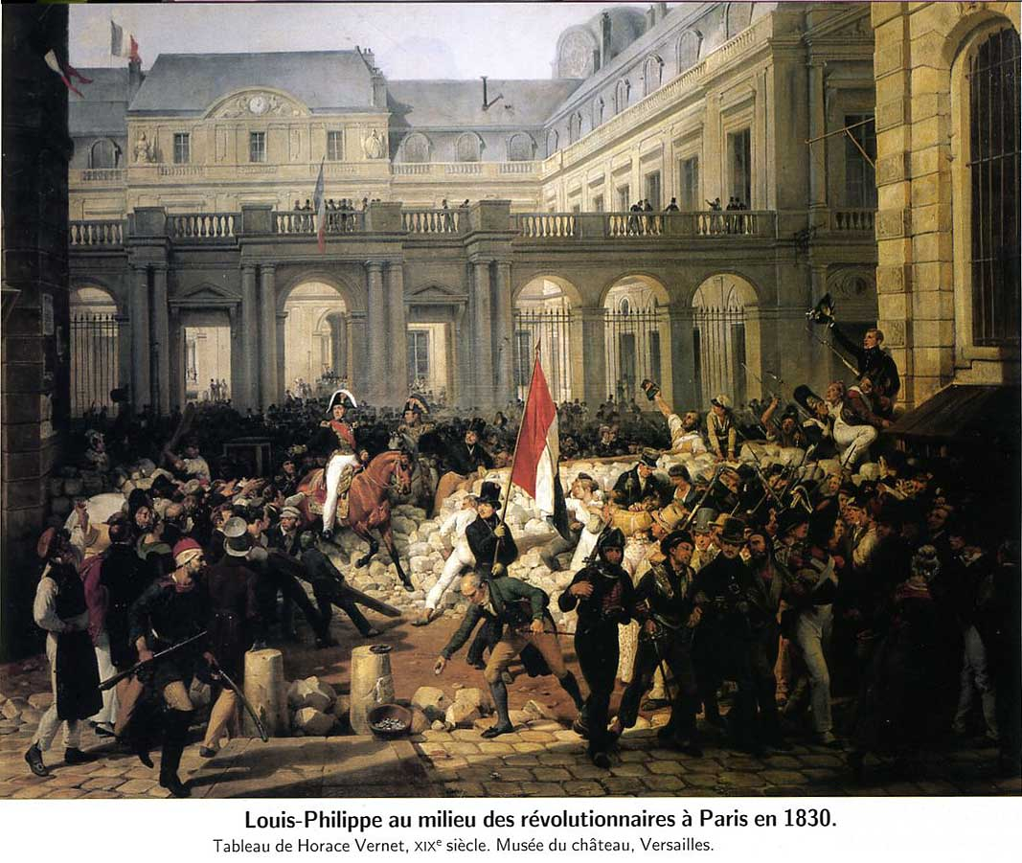
1.2. La Monarchie de Juillet (1830-1848)
ou la tentative de monarchie bourgeoise

Slide 8
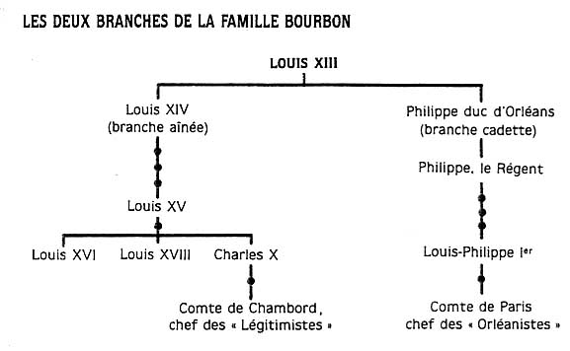
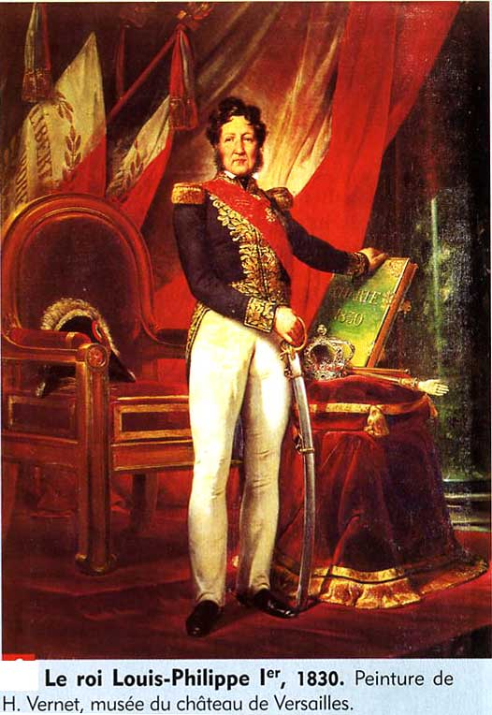
Louis-Philippe Ier, « roi des Français » (et non plus » roi de France ») de 1830 à 1848.
Il appartient à la branche des ducs « d’Orléans » de la famille capétienne. Son père avait voté la mort du roi Louis XVI.
Ses partisans sont appelés « orléanistes » (alors que ceux défendant la branche traditionnelle sont appelés les « légitimistes »)

Slide 9
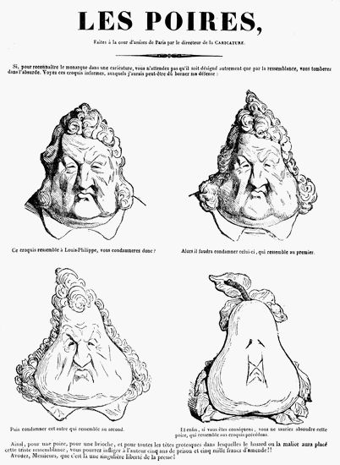
Après plusieurs procès pour ces dessins contre le roi Louis-Philippe en 1831, le dessinateur caricaturiste Charles Philipon est condamné pour offense au chef de l’Etat en janvier 1832 à 9 mois de prison et 2000 francs d’amende (somme énorme pour l’époque).
En 1835, un loi restreint encore la liberté de la presse et le journal de Philipon, La Caricature, doit cesser de paraître.
Louis-Philippe Ier caricaturé en poire par Charles Philipon en 1831 dans la revue La Caricature (reproduction par Daumier en 1834)

Slide 10
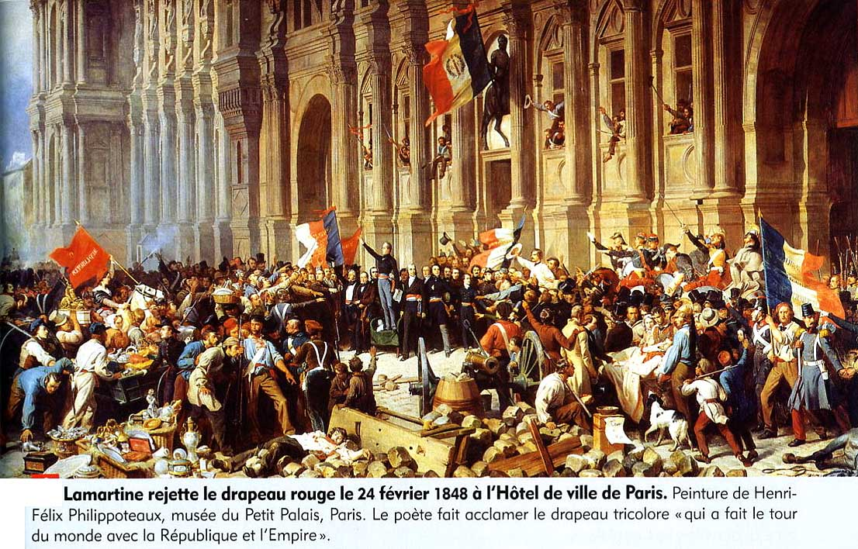
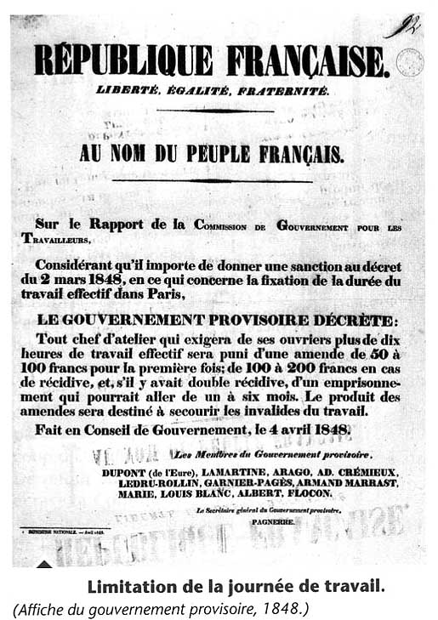
1.3. La Seconde République (1848-1851)
ou le rêve brisé
Le Iième République voit rapidement ses partisans se diviser en une majorité modérée libérale (bourgeois, paysans) et une minorité ouvrière qui attend des mesures sociales

Slide 11
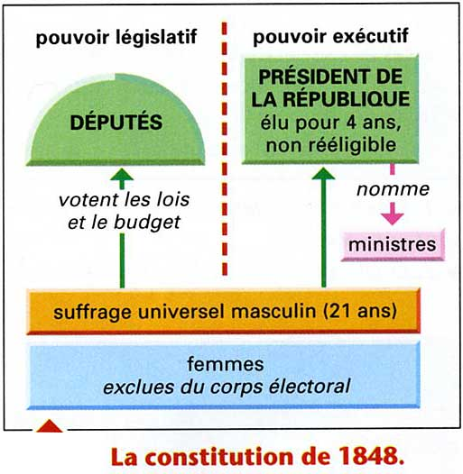
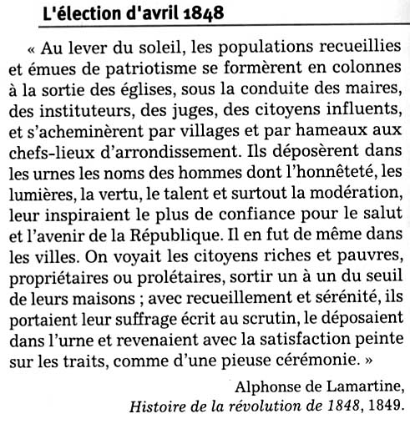
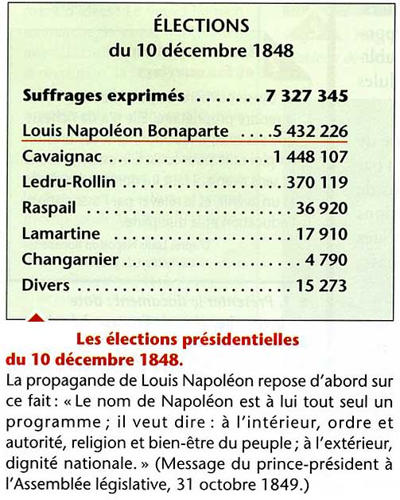
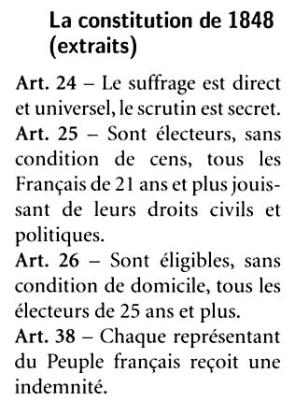
La majorité républicaine modérée choisit le neveu de Napoléon Ier, Louis-Napoléon Bonaparte comme Président de la République car ce dernier incarne le maintien de l’ordre →

Slide 12
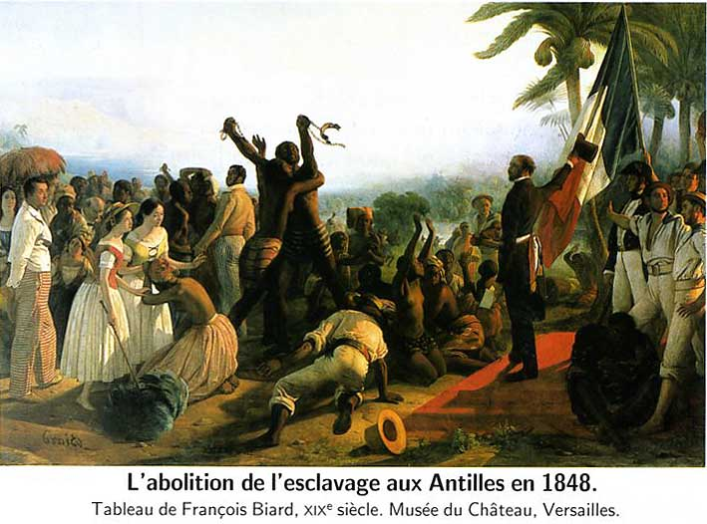

Slide 13
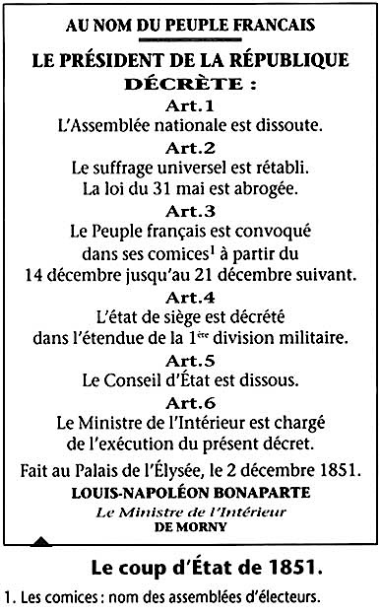
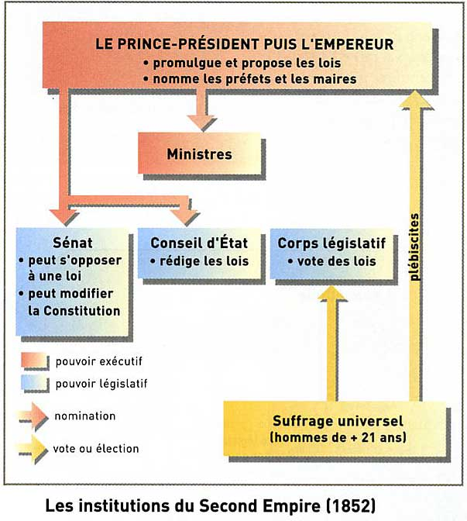
1.4. Le Second Empire (1852-1870)
ou le retour du bonapartisme
En décembre 1851, Louis-Napoléon Bonaparte fait un coup d’Etat et devient empereur sous le nom de Napoléon III

Slide 14
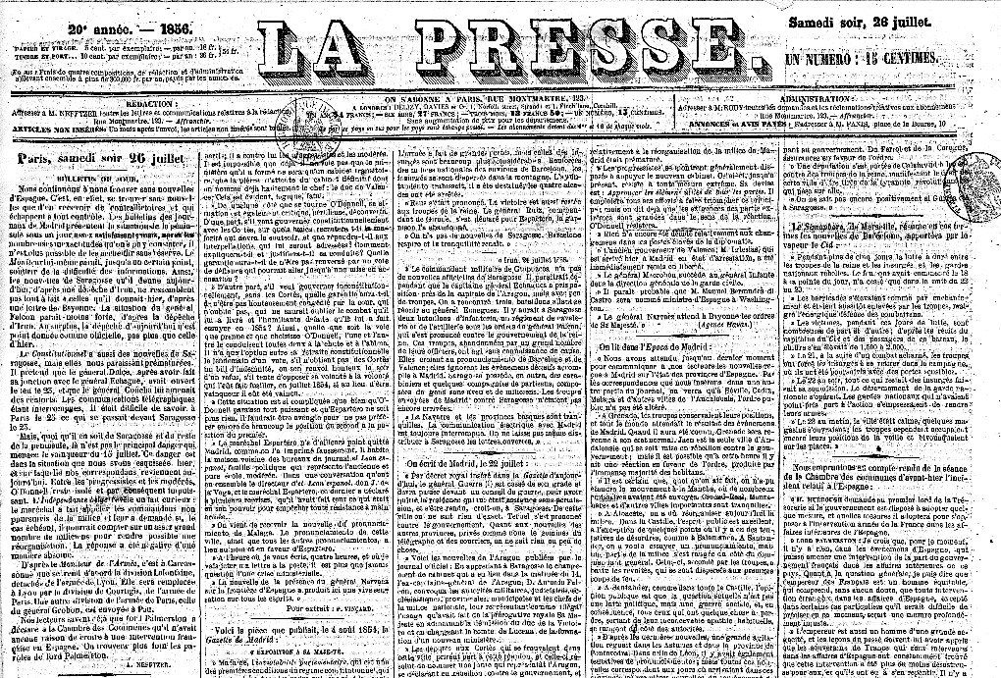
Après son coup d’Etat en décembre 1851, Louis-Napoléon Bonaparte devient l’empereur Napoléon III. Il contrôle (censure) la presse :
c’est lui qui autorise la parution d’un journal ;
Il impose une taxe sur chaque journal ce qui rend son prix élevé pour le lecteur ;
Il donne des avertissements aux journaux dont les articles lui déplaisent avec une menace d’interdiction en cas de récidive.

Slide 15
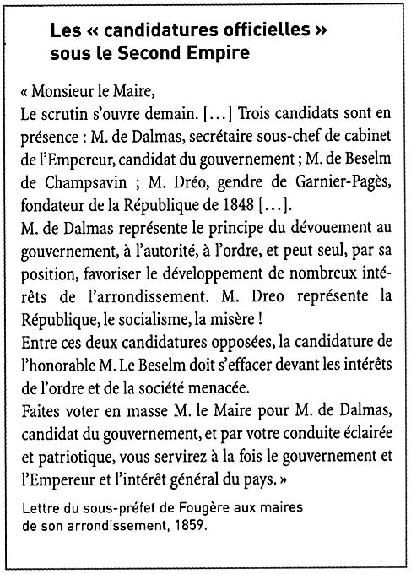
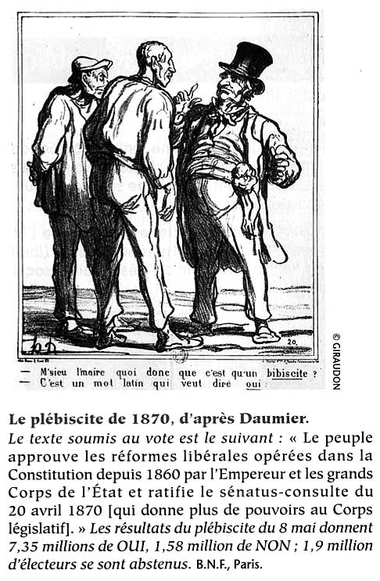
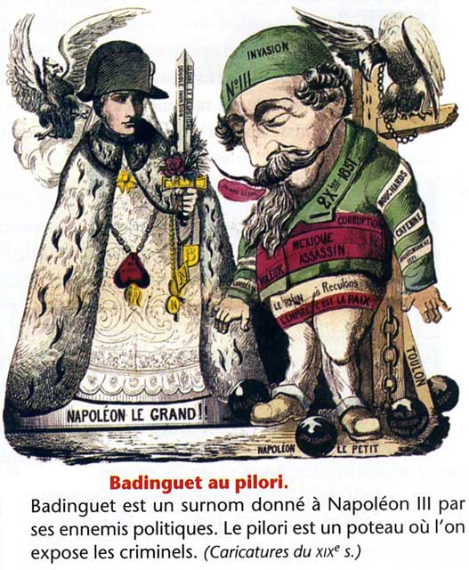
Début septembre 1870, Napoléon III qui a déclaré la guerre à la Prusse est fait prisonnier à Sedan. La République est proclamée à Paris.

Slide 16
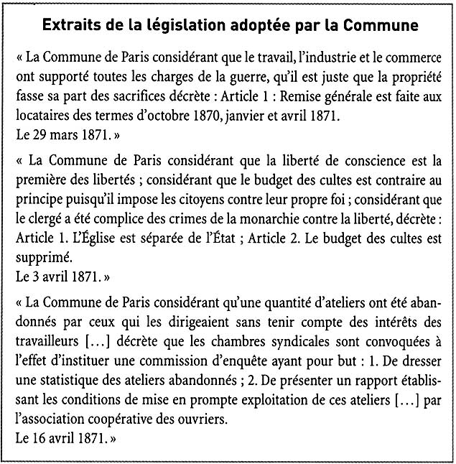
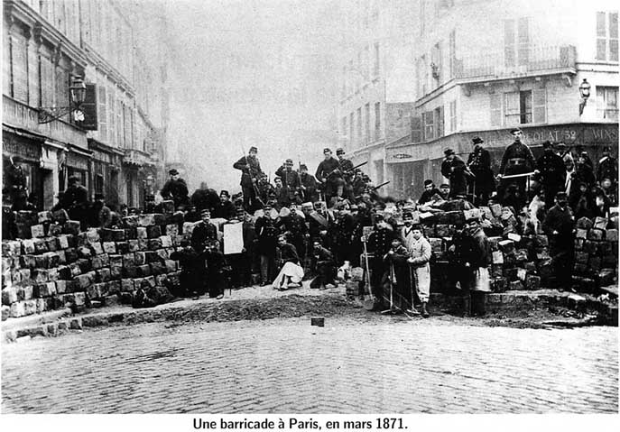
II) L’enracinement de la République (1870-1914)
2.1. La naissance difficile de la IIIe République (1870-1879)
- la défaite et la Commune de Paris (1870-1871)

Slide 17
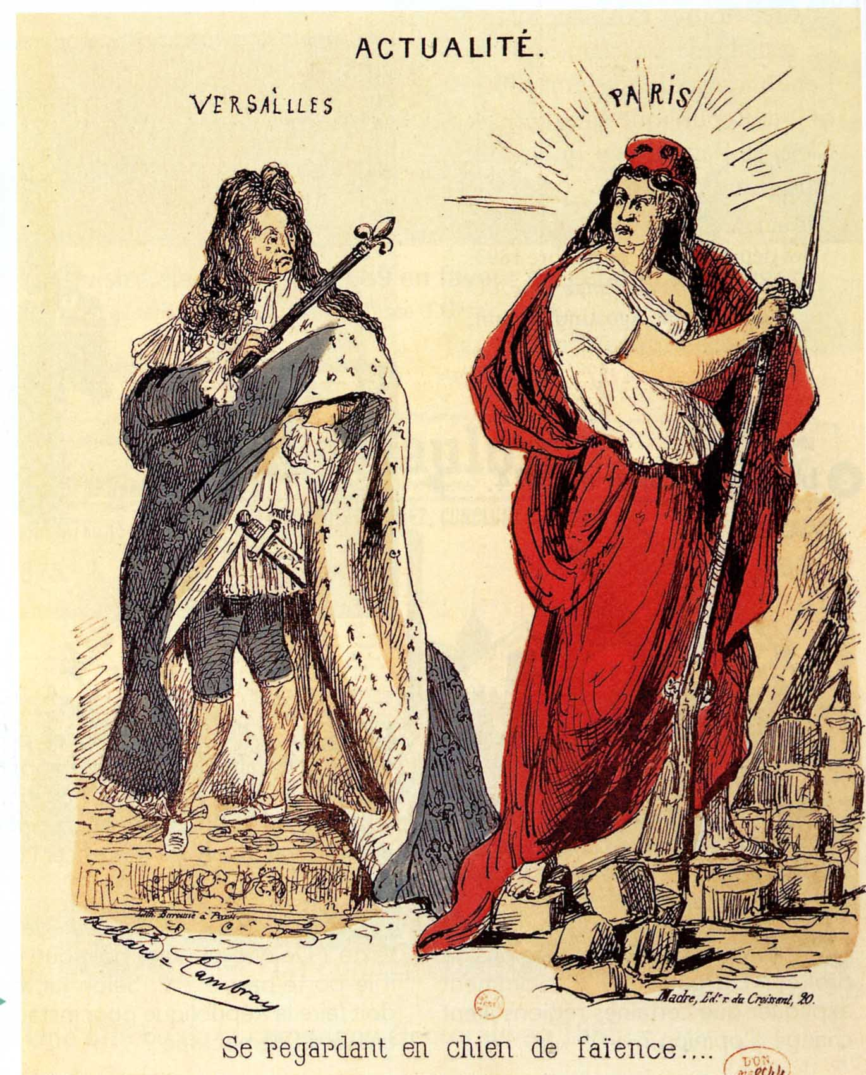
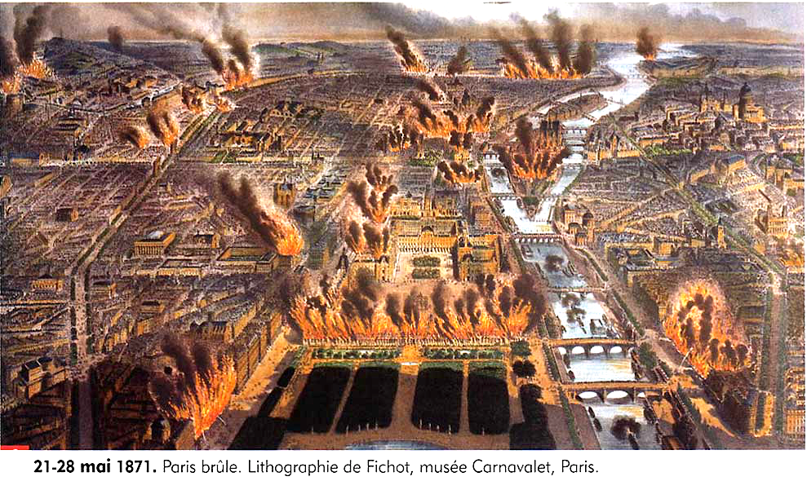
En 1871 après la défaite face à l’Allemagne (Prusse), le peuple parisien forme la « Commune de Paris » qui veut une République sociale. Elle est réprimée dans le sang par Adolphe Thiers et l’assemblée à majorité monarchiste nouvellement élue et installée à Versailles.

Slide 18
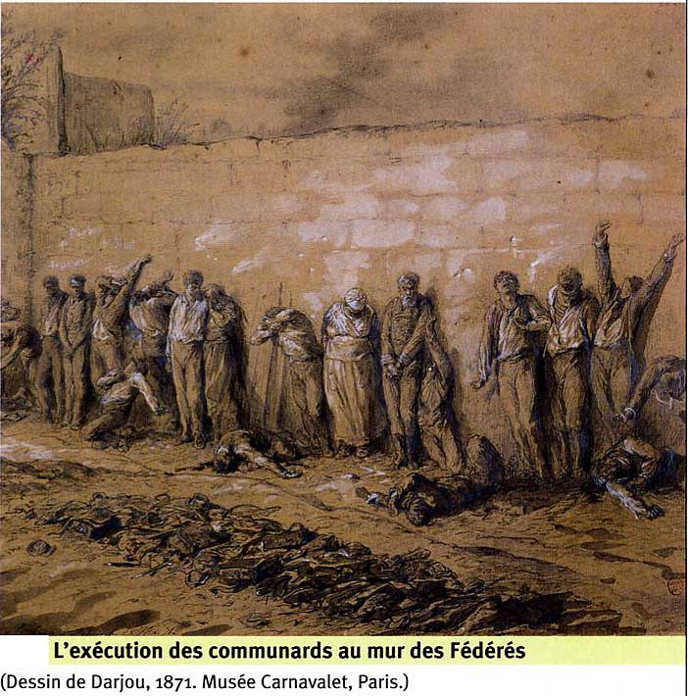

Slide 19
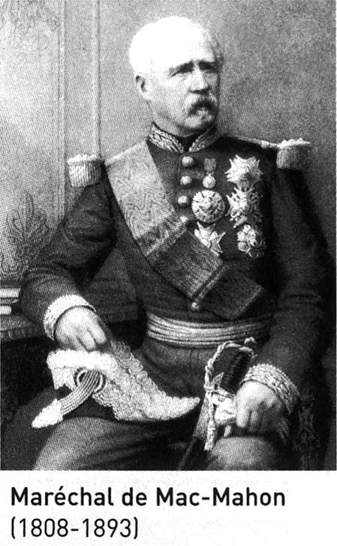
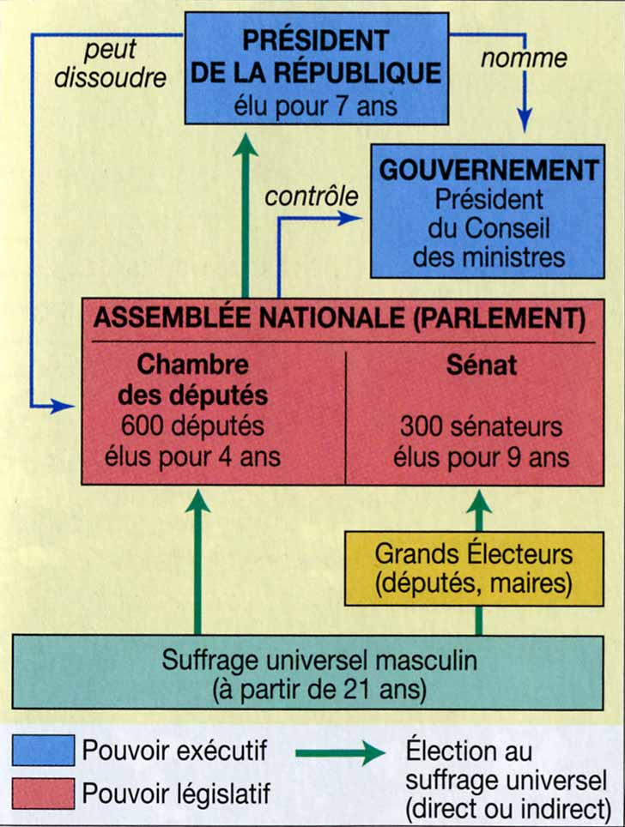
Une assemblée monarchiste choisit la République par défaut
Ce président de la République «royaliste » échoue à rétablir la monarchie.

Slide 20
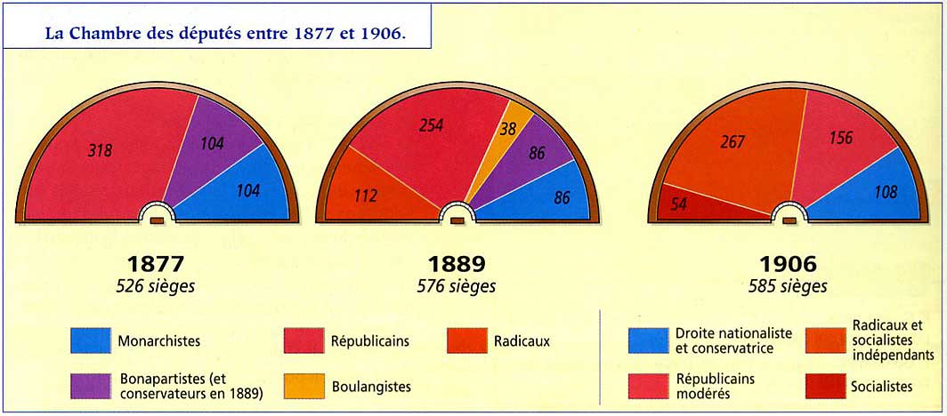
- Les étapes de la victoire républicaine
1875 : les lois constitutionnelles
1877 : une majorité républicaine dans la Chambre des Députés
1879 : un Président de la République « républicain »

Slide 21
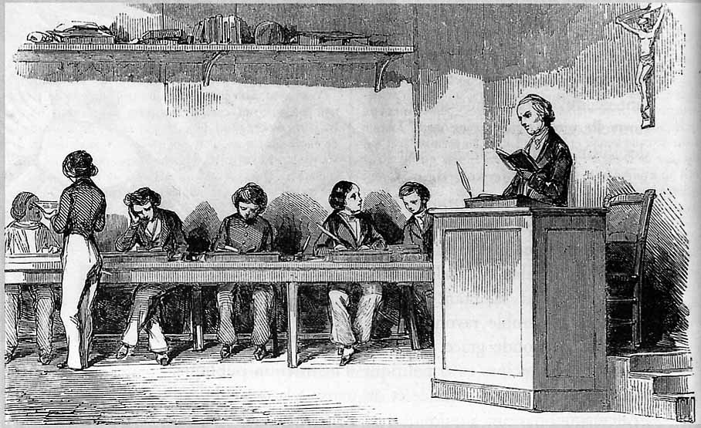
2.2. L’Eglise et la République
- une Eglise catholique hostile à la république dont la position s’est renforcée jusqu’en 1875

Slide 22
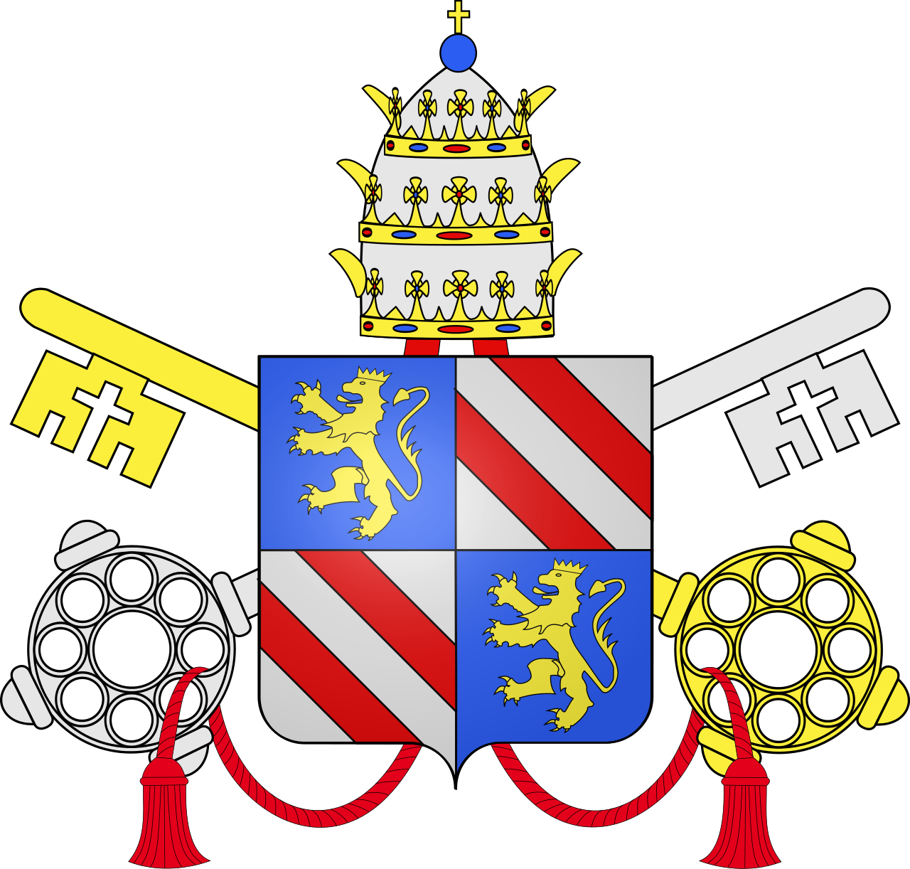
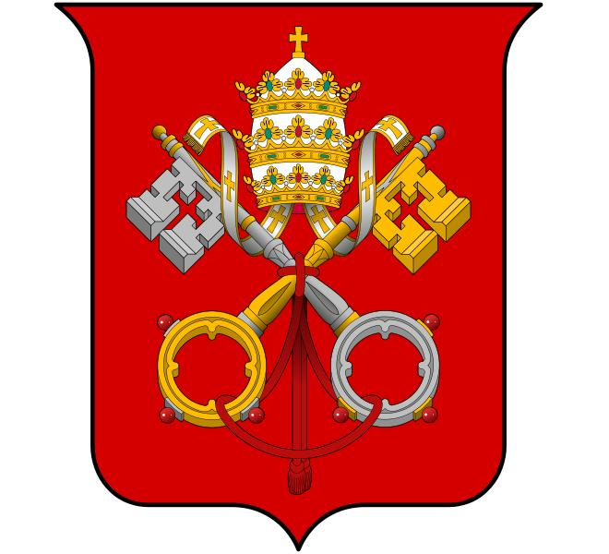
- Le développement du courant papiste en opposition à la république (française)
Armoiries de Pie IX
(affirmation du dogme de l’infaillibilité pontificale en 1870)
Armoiries du Saint-Siège

Slide 23
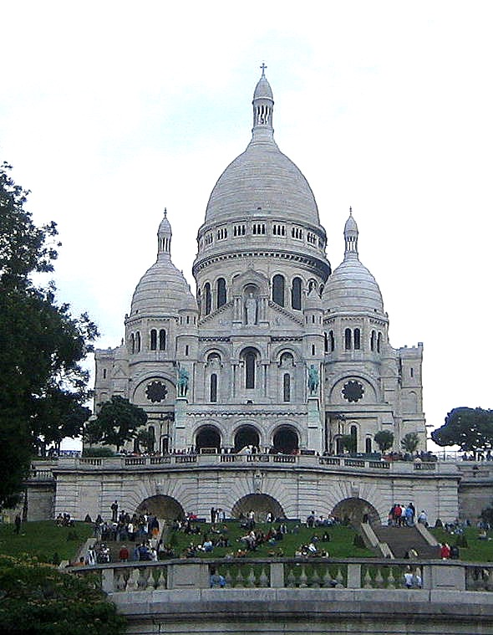
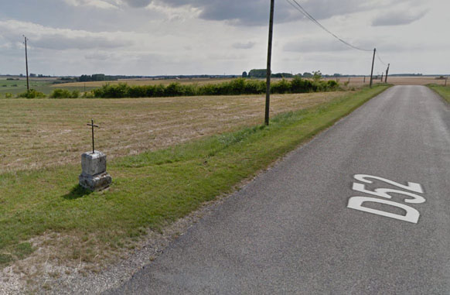
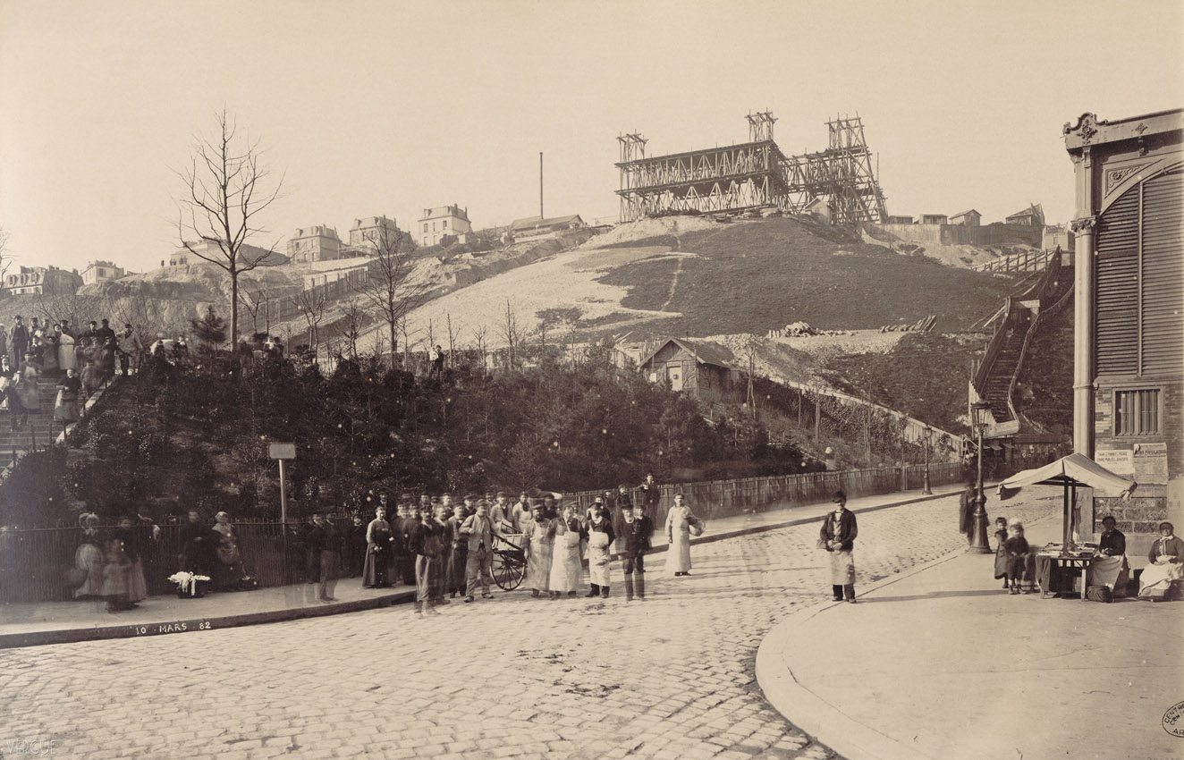
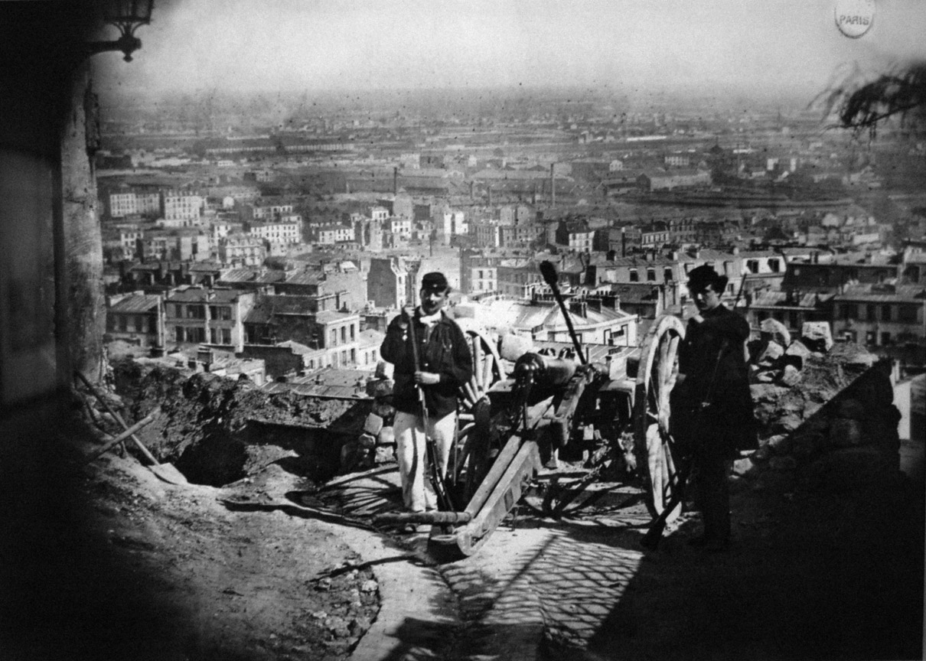
- L’Eglise essaie de conquérir l’espace public
Calvaire datant du XIXème sur une route berrichonne
Barricade rue de la Bonne, butte Montmartre, durant la Commune de Paris de 1871
La construction de la Basilique du Sacré-Cœur sur la butte Montmartre (décision en 1873, réalisation de 1875 à 1914)

Slide 24
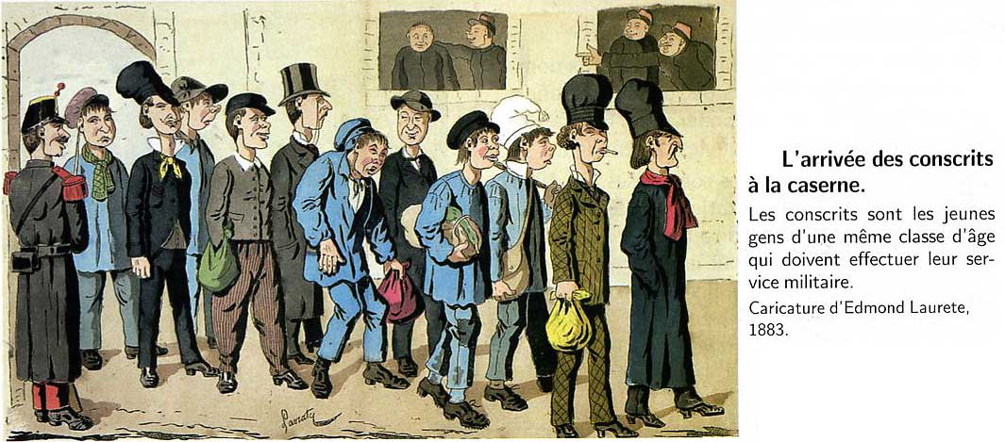
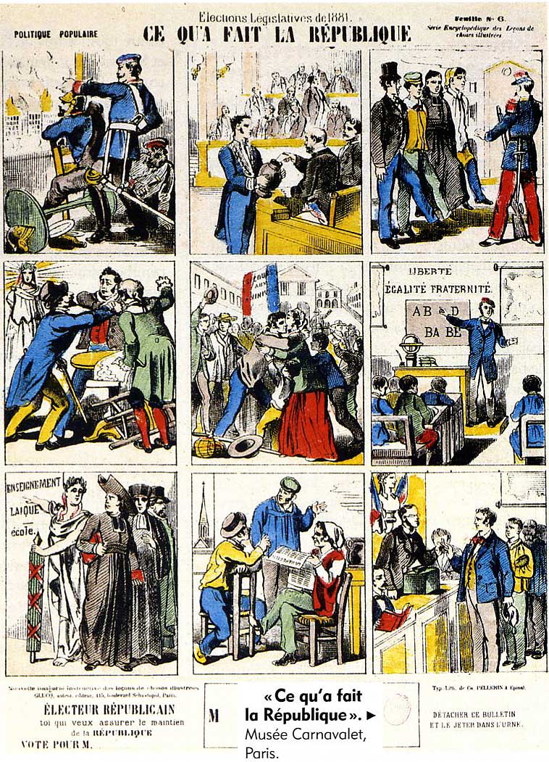
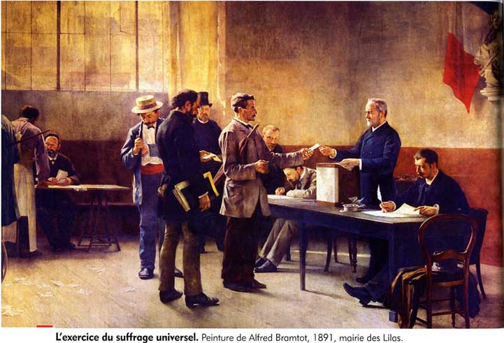
2.3. Une IIIe République qui s’enracine
- le premier train de réformes (début des années 1880)

Slide 25
1881 : loi sur la liberté de la presse
1881-1882 : lois Ferry sur l’instruction obligatoire (6-13 ans) et l’école primaire publique gratuite et laïque
1884 : loi sur l’organisation municipale (élection du maire par le conseil municipal, fin de sa nomination par le Préfet, c’est-à-dire l’Etat)
1884 : loi sur la liberté syndicale
---------------------------------------------------------------------
1901 : loi sur les associations (création par simple dépôt des statuts à la préfecture)
1905 : loi de séparation des Eglises et de l’Etat
1911 : loi sur le vote à bulletin secret dans un isoloir

Slide 26
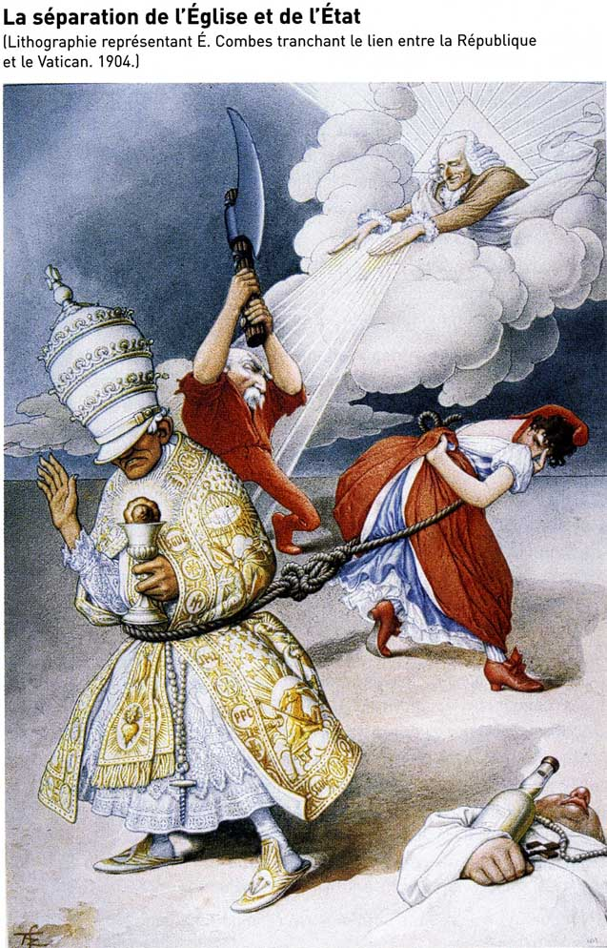
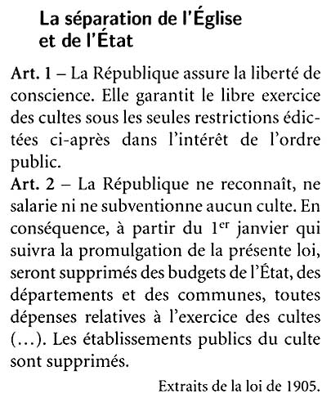
- Le deuxième train de réformes (début des années 1900)
Erreur ! « des Eglises et de l’Etat » !

Slide 27
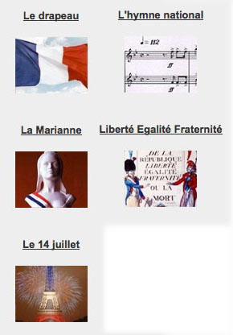
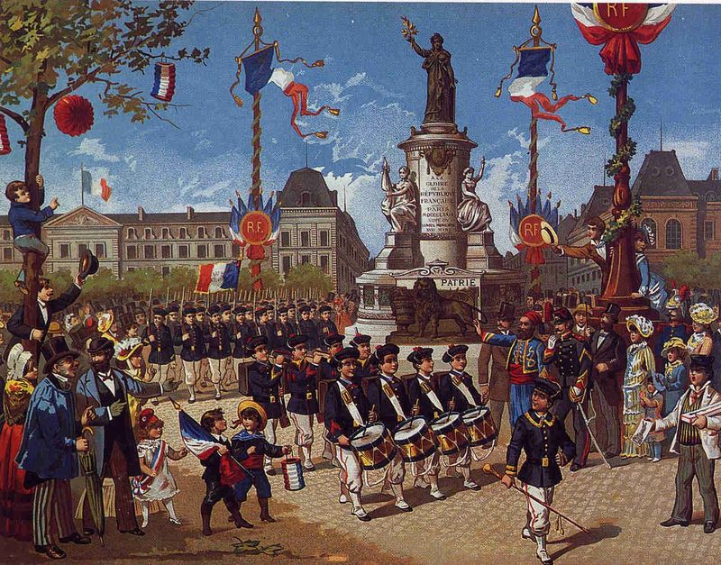
la construction d’une culture républicaine
1830
1879
Après 1877
Après 1880
Défilé d’un bataillon scolaire, gravure, 1883
1880
La mise en place des symboles de la République

Slide 28
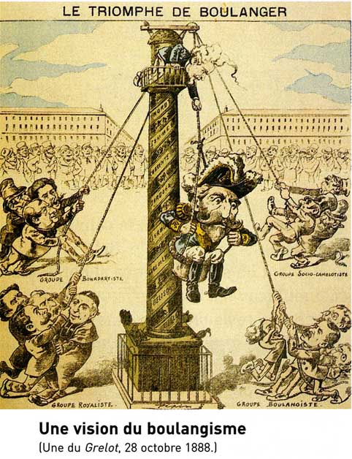
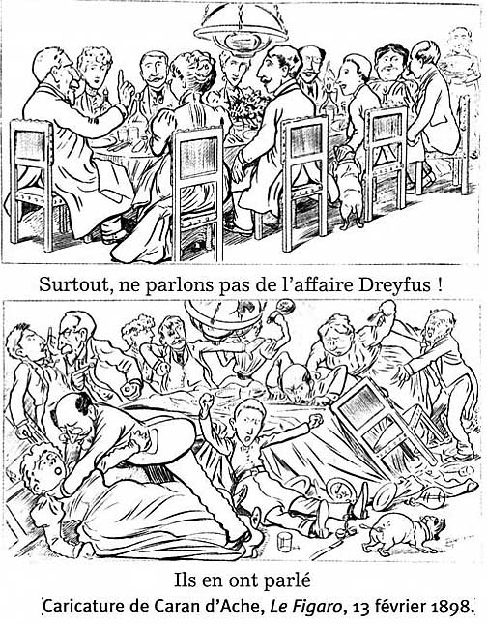
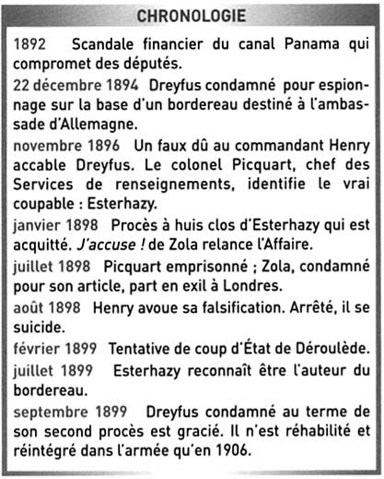
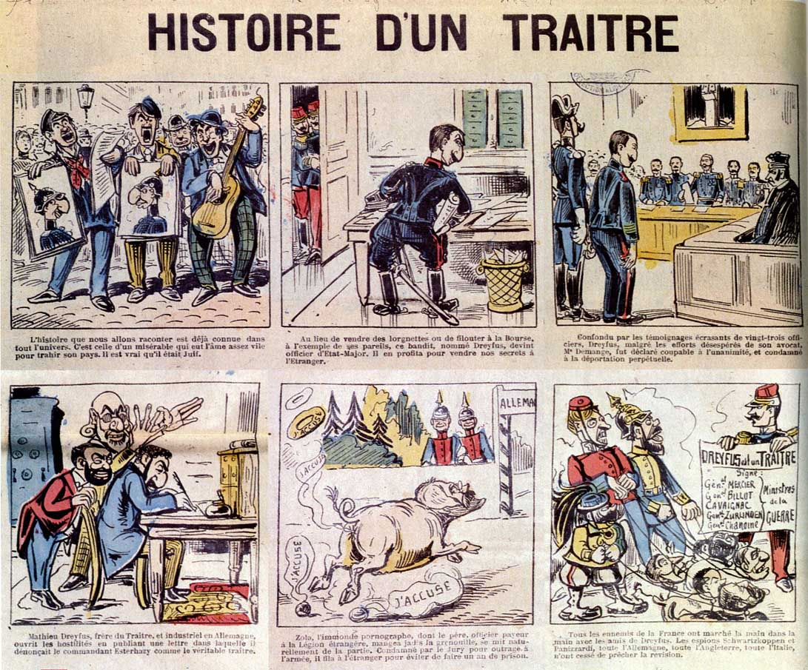
2 épreuves :
La crise boulangiste (1885)
(populisme)
L’Affaire Dreyfus (1894-1904)

Slide 29
Conclusion : quel « modèle républicain » ?
Une République libérale
Une élection en 1913
Le triomphe de la République (1875)

Slide 30
La République « laïque » des radicaux (Clémenceau) réprime les grèves (début XXème
Après l’élection de Clémenceau
Avant l’élection de Clémenceau

Slide 31
Le socialiste Jaurès appelle de ses vœux une République sociale (qui ne réprime pas les ouvriers)

